Slide 1
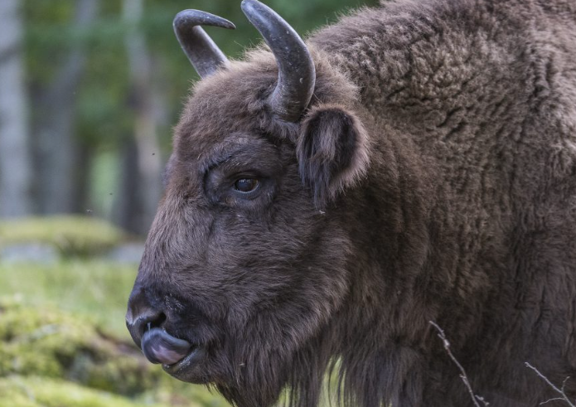
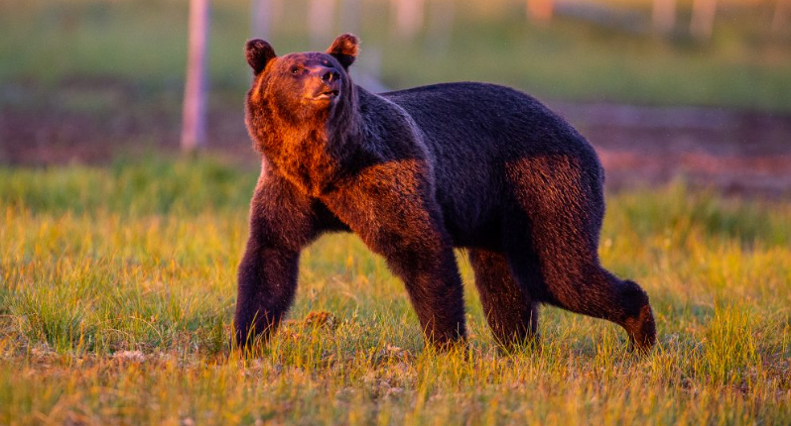

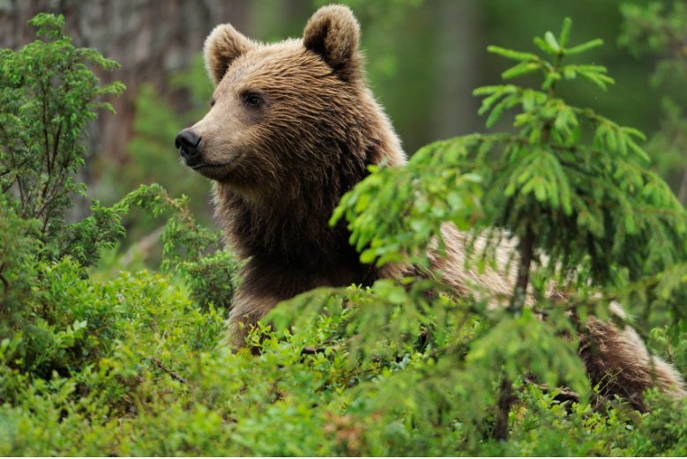
ЗООЛОГІЯ ХРЕБЕТНИХ

Slide 2
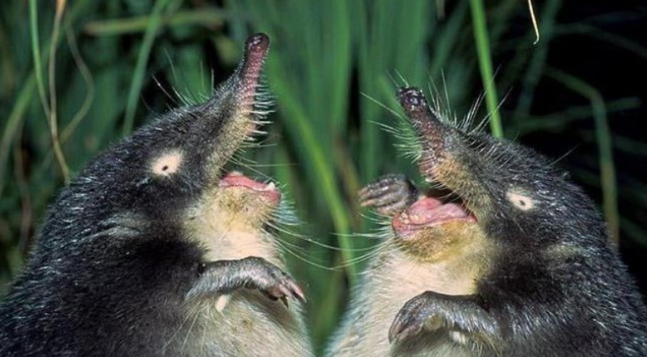
МЕТА ТА ЗАВДАННЯ НАВЧАЛЬНОЇ ДИСЦИПЛІНИ:
Метою цього курсу є вивчення основ зоології, закріплення теоретичних знань шляхом практичних навичок. Зоологи спостерігають за тваринами в їх природному середовищі існування або в лабораторіях, щоб зрозуміти їх спосіб життя. Ці дослідження за участю як живих, так і мертвих тварин допомагають зоологам зрозуміти тіло тварин, еволюцію видів тварин на Землі, їх життєві процеси і поведінку. Зоологічні дослідження мають кілька застосувань, включаючи ідентифікацію та захист знаходяться під загрозою зникнення тварин, а також поліпшення медичного обслуговування людей.

Slide 3
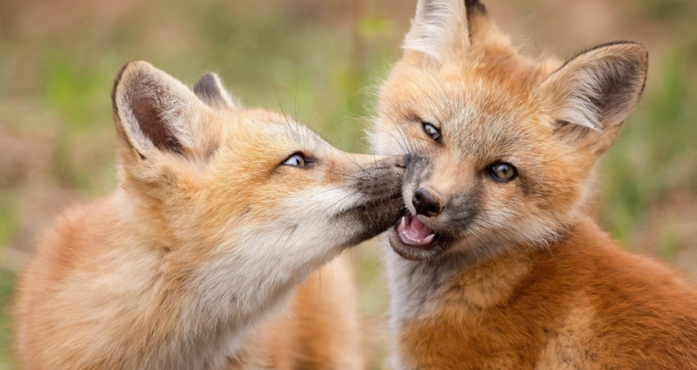
У результаті вивчення навчальної дисципліни Ви дізнаєтеся:
• положення крупних груп тварин в еволюційному та філогенетичному плані;
• загальний план будови тварин;
• особливості життєдіяльності, екології, поведінки, географічного розповсюдження тварин;
• основні етапи філогенетичного розвитку найбільш важливих груп тварин; вміти: • досліджувати зоологічні об'єкти в польових та лабораторних умовах;
• збирати, зберігати, консервувати, різноманітних представників безхребетних тварин;
• проводити їх розтин, виготовляти мікро- і макропрепарати тощо.

Slide 4
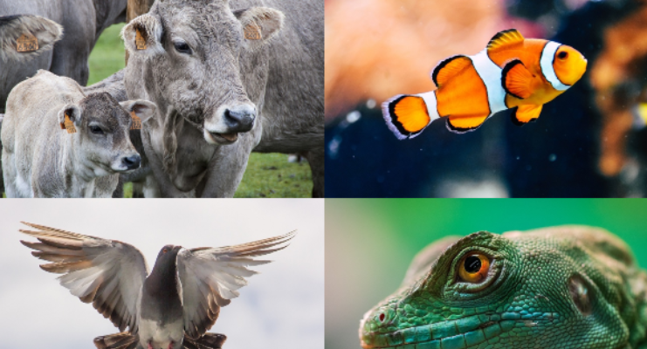
Програма навчальної дисципліни:
Модуль 1 Історична довідка
Модуль 2 Надклас РИБИ – PISCES
Модуль 3 Екологічні групи класу риб
Модуль 4 Клас ЗЕМНОВОДНІ – AMPHIBIA
Модуль 6 Особливості будови плазунів
Модуль 7 Клас ПТАХИ – AVES
Модуль 8 Екологічні групи класу птахів
Модуль 9 Клас ССАВЦІ, або ЗВІРІ - MAMMALIA, seu THERIA

Slide 5
Рекомендована література Базова
Зоологія хордових під ред. проф.. Й.В. Царика. – Львів: ЛНУ, 2015. – 356 с.
В. Л. Булахов, Р. О. Новіцький, В. Я. Гассо, О. Є. Пахомов. Зоологія хордових: Навч. посібник. – Д.: ДНУ, 2009. – 128 с– К.: Вища школа, 1976.
Допоміжна
Бондаренко В.Д., Делеган І.В., Соловій І.П., Рудишин І.П. Облік диких тварин. Практичні рекомендації.– Львів: Вільна Україна, 1989.
Загороднюк І.В. Ключі до визначення вищих таксонів звірів фауни України і сусідніх регіонів та принципи їх побудови // Вестн.зоол., Т.32.– № 1―2.– С. 126―150.
Маркевич О.П. Філогенія тваринного світу.– К.: Наук.думка, 1964.
Червона книга України. Тваринний світ / за ред. І.А. Акімова. – К.: Вид-во, “Глобалконсалтинг”, 2009. – С. 407.
Щербак КН., Щербань М.Н. Земноводные и пресмыкающиеся Украинских Карпат.– К.: Наукова думка, 1980.–268 с.

